Slide 1

UNIVERSITE ASSANE SECK DE ZIGUINCHOR
UFR: SCIENCES ET TECHNOLOGIES
DEPARTEMENT: INFORMATIQUE
MASTER 1
MATIERE: Web Service
Sujet:
Web services: JSON-RPC
EXPOSANTS:
Mouhamed Nasssour Cherif KANE
Dieydy DEMBELE
Sous la direction:
Dr Mor MBOUP
Année académie 2023-2024

Slide 2
Plan
Introduction du Web Service
Fonctionnement du Web Service JSON-RPC
Spécification ou Langage de Définition de Données (IDL) :
Avantages et Inconvénients du Web Service JSON-RPC
Sécurité du Web Service
Tableau comparatif des Web Services
Conclusion

Slide 3
Introduction
Un Web Service est une application accessible via le réseau (comme Internet) qui permet l’échange de données entre systèmes, souvent de manière interopérable et indépendante du langage de programmation. Nous avons des types de Web Services :SOAP (Simple Object Access Protocol), REST (Representational State Transfer), XML-RPC (Remote Procedure Call via XML), JSON-RPC Protocole léger basé sur JSON (JavaScript Object Notation). Ce dernier permet à un client d'appeler des méthodes sur un serveur distant comme si elles étaient locales.

Slide 4
II.Fonctionnement du Web Service JSON-RPC
Format d’échange de données : JSON (JavaScript Object Notation)
Principe :
Un client envoie une requête JSON au serveur spécifiant :
Le nom de la méthode à invoquer (method)
Les paramètres (params)
Un identifiant (id) unique pour la requête.
Le serveur traite l’appel et renvoie une réponse JSON avec :
Le résultat (result)
Le même identifiant (id)
Ou une erreur (error)

Slide 5
Exemple de requête :
{
"jsonrpc": "2.0",
"method": "addPerson",
"params": {
"name": "Alice",
"age": 25
},
"id": 1
}

Slide 6
Exemple de réponse :
{
"jsonrpc": "2.0",
"result": "Person added successfully",
"id": 1
}

Slide 7
III.Spécification ou Langage de Définition de Données (IDL) :
JSON-RPC n’impose pas un IDL formel comme WSDL (SOAP) ou OpenAPI (REST).
Cependant, pour documenter et décrire les services, on peut utiliser :
JSON Schema pour décrire les structures de données JSON.
Des outils comme OpenRPC (similaire à OpenAPI mais pour JSON-RPC).
Autres IDL (en comparaison) :
WSDL : SOAP
OpenAPI (anciennement Swagger) : REST
Protocol Buffers (Protobuf) : gRPC

Slide 8
Avantages :
IV.Avantages et Inconvénients du Web Service JSON-RPC
Simple, léger (grâce au format JSON)
Lisible et facile à déboguer
Fonctionne sur HTTP, WebSocket, etc.
Adapté aux systèmes distribués légers ou microservices

Slide 9
Inconvénients :
Moins standardisé que SOAP ou REST
Pas d’IDl obligatoire → Documentation manuelle
Peu de support natif dans certains langages/frameworks
Moins d’outils que REST/OpenAPI pour la génération automatique de code

Slide 10
V. Sécurité du Web Service
JSON-RPC ne définit pas lui-même la sécurité.
La sécurité dépend du transport utilisé (souvent HTTP ou WebSocket).
Mécanismes de sécurité à implémenter :
HTTPS (TLS) : chiffrement des échanges
Authentification : JWT, OAuth, API Key
Contrôle d’accès (ACL, RBAC)
Validation des entrées (contre injection, attaques XSS, etc.)

Slide 11
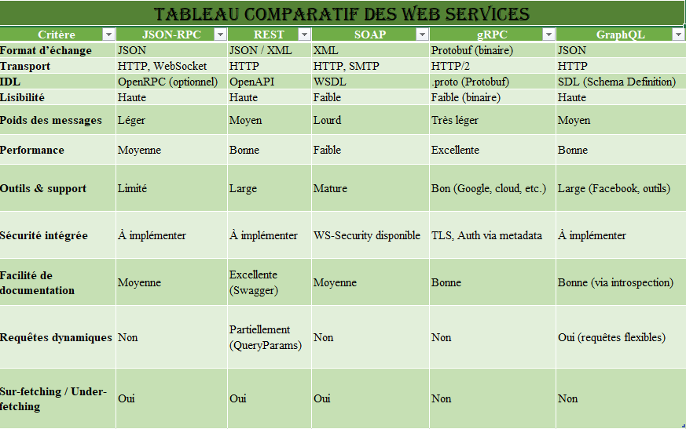
VI. Tableau comparatif des Web Services

Slide 12
VII. Conclusion :
Les Web Services jouent un rôle fondamental dans le développement des systèmes distribués et des architectures orientées services. Dans ce contexte, JSON-RPC se distingue comme un protocole léger, simple et efficace pour effectuer des appels de procédures distants en utilisant le format JSON.
Grâce à sa simplicité, JSON-RPC est adapté aux cas où la performance, la rapidité d’implémentation et l'interopérabilité sont prioritaires. Toutefois, en l’absence de normes strictes pour la documentation et la sécurité, il nécessite une vigilance particulière de la part des développeurs.
Comparé à d'autres solutions comme SOAP, REST, gRPC ou GraphQL, JSON-RPC trouve sa place dans des scénarios où la surcharge des standards n’est pas justifiée, notamment dans les microservices, les applications embarquées ou les communications temps réel via WebSocket.
En somme, le choix d’un Web Service dépend fortement des besoins du projet : complexité, performance, sécurité, et niveau d’interopérabilité. JSON-RPC est une option intéressante à considérer lorsqu’on recherche un compromis entre efficacité et simplicité.

Slide 13
Merci pour votre aimable attention

